Slide 1

_____________________________________________________________________
Etec Pedro Ferreira Alves - Unidade 096 Mogi Mirim
Componente: Análise de Sistemas
Professor: Cláudio Roberto Ribeiro / Rodrigo Martins
Ano / Módulo: 2° EMINFO | Mogi Mirim, 27 de junho de 2019
Aluno(as):Julia Piovesani, Lúcia Motta, Ruahma Marcondes, Isadora Guerreiro
Orientações: Leia o enunciado com atenção. Responda as Questões nos slides, faça o Caso do Uso no Astah e Cole no slide. Clique em Arquivo/Exportar Criar PDF/XPS, salvar como: Avaliação sobre AS Enviar no e-mail: claudio.ribeiro10@etec.sp.gov.br , rodrigo.martins45@etec.sp.gov.br

Slide 2
Controle de cursos
Um cliente primeiramente se dirige à Clínica onde marca uma consulta com a secretária, fornecendo suas informações pessoais e do animal que deseja tratar. Se o cliente ou o animal ainda não estiverem cadastrados no sistema ou possuam algum dado que precise ser atualizado, a secretária deverá atualizar seus cadastros.
Em cada sessão de tratamento (uma sessão equivale a uma consulta), o cliente deve informar os sintomas aparentes do animal e estes devem ser registrados. Um tratamento pode ser encerrado em apenas uma consulta, quando se tratar de algo simples ou pode se arrastar por muitas sessões dependendo do diagnóstico do médico-veterinário.
Durante uma sessão o veterinário pode marcar exames para o animal, a serem trazidos na sessão seguinte, O pedido dos exames, bem como seus resultados devem ser registrados no histórico de tratamentos do animal.
Após cada sessão, o histórico da consulta deve ser atualizado e gera-se uma conta a receber a ser paga pelo cliente. A manutenção das consultas é responsabilidade exclusiva do médico-veterinário que a realizou.
É responsabilidade da secretária manter atualizados os cadastros de clientes, animais, médicos e espécies

Slide 3
Requisitos Funcionais
Cite 05 requisitos funcionais.
Observação: Começar com RF
[RF001] Registrar clientes (em geral);
[RF002] Alterar registros;
[RF003] Excluir registros;
[RF004] Registrar sintomas;
[RF005] Gerar histórico de cada cliente.

Slide 4
Regras de Negócio
Cite 05 regras de negócio
Observação: Começar com RN e amarrar a RF
[RN001] Um tratamento pode ser encerrado em apenas uma consulta;
[RN002] Toda sessão deve dar um diagnóstico ao cliente;
[RN003] Gera-se uma conta a receber a ser paga pelo cliente;
[RN004] O pedido dos exames devem ser registrados no histórico de tratamentos do animal;
[RN005] Os resultados devem ser registrados no histórico de tratamentos do animal.

Slide 5
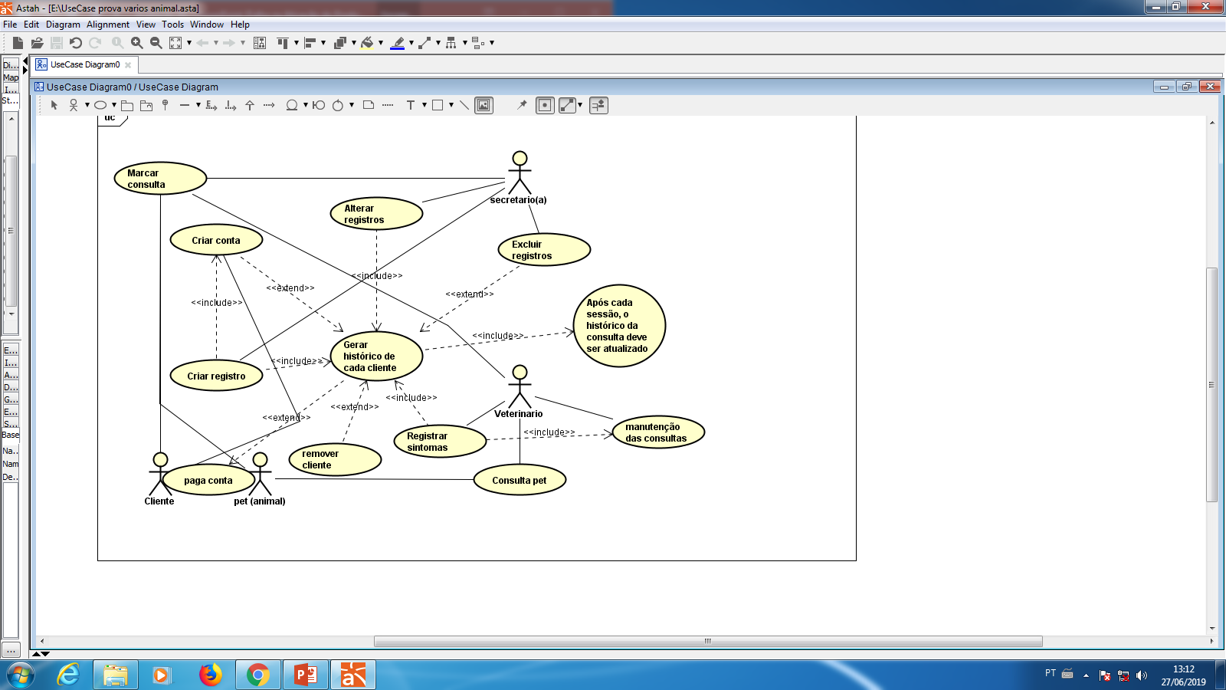
Diagrama – Caso de uso
O diagrama deve ter 02 includes e 02 extends.

